Slide 1
COURS DE DATA SCIENCE
3^{è} Partie: Apprentissage supervisé
Dr. Pegdwendé Nicolas Sawadogo
sawadogonicholas44@gmail.com

Slide 2
PROGRAMME DE LA Séance 3
Introduction au machine learning
Modèles de classification
Modèles de régression
Apprentissage supervisé sous Python

Slide 3
INTRODUCTION AU MACHINE LEARNING
SECTION 1

Slide 4
Besoin de comprendre et de prédire
Depuis l’antiquité, l’homme tend à développer des capacités à comprendre comment les choses fonctionnent, à trouver des lois deterministes.
Faire le lien entre certains fruits et des maladies provoquées ou soignées
Anticiper la dangerosité de certains animaux (les taureaux n’aiment pas le rouge!)
Connaître la survenue des pleines lunes, des éclipses
Faire le lien entre pleine lune et marées

Slide 5
Besoin de comprendre et de prédire
De plus en plus de besoins de prédictions à l’époque contemporaine
Détecter des comportements frauduleux lors d’une transaction en ligne
Prédire les risques de non-solvabilité d’un client en fonction de son profil socio-professionnel (banques)
Anticiper les intentions de résiliation d’un service en fonction des activités du souscripteur
Découvrir les préférences d’un client pour la publicité
Ces nouveaux besoins surpassent les capacités d’un simple cerveau humain.
On fait donc appel à des machines
Elle est bête, mais a une grande mémoire, et calcule vite

Slide 6
Branches du machine Learning

Slide 7
Branches du machine Learning
Apprentissage supervisé
C’est la forme la plus courante de machine learning
Suppose l’existence de variable cible, à prédire
Nécessite des données sur lesquelles le modèle sera entrainé
Apprentissage non supervisé ou clustering
Ne présuppose ni variable cible, ni données d’entrainement
Le modèle doit parvenir par lui-même à regrouper des individus similaires.
L’interpretation des catégories identifiées reste à la charge d’un humain

Slide 8
Branches du machine Learning: exemples
Apprentissage supervisé
Prédire les ventes de glaces en fonctions des données historiques et de la météo
Variable cible: nombre de ventes
Données d’apprentissage: historique des ventes et de la météo
Apprentissage non supervisé
Classer automatiquement des clients d’une société téléphonique en fonction de leurs utilisations des services
Pas de données d’apprentissage, ni d’interpretation apriori des groupes à former

Slide 9
Problématiques récurrentes
Problème de dimensionnalité
La taille des données accessible étant très élevée, on en vient à traiter des tableaux de dimensions énormes
De plus en plus d’individus, et de plus en plus de variables
Associé parfois à un problème d’éparsité des données
Techniques de réduction dimensionnelles
Eliminer les variables inutiles, ou corrélées avec d’autres
Faire une ACP, et utiliser les projections des individus sur les axes factoriels

Slide 10
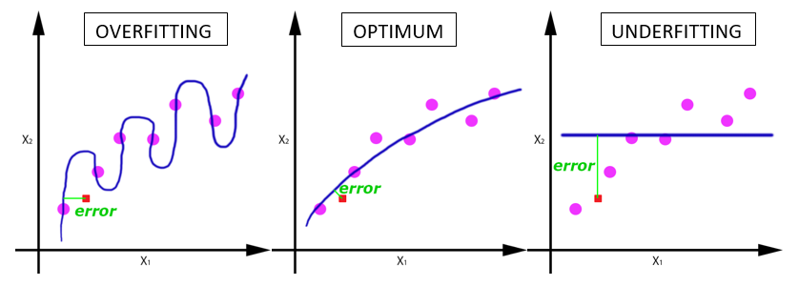
Problématiques récurrentes
Sur-apprentissage ou overfitting
Le modèle apprend parfois trop des données
Cela l’empêche de rester générique, et de s’adapter à de nouvelles données

Slide 11
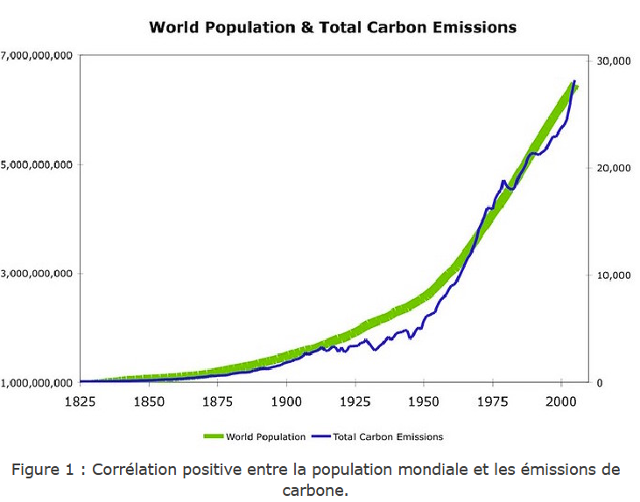
Problématiques récurrentes
Corrélation n’est pas causalité
La corrélation correspond à une évolution similaire (ou contraire) entre deux évènements.
Elle est parfois interprétée à tort comme un lien de cause à effet
Exemple: comme il y’a davantage de naissances en campagne, là où l’on compte davantages de cigognes, qu’en ville, c’est bien la preuve que celles-ci apportent les bébés

Slide 12
Problématiques récurrentes
Corrélation n’est pas causalité
Ce problème est connu sous l’appellation « effet cigogne »
Un évènement A est corrélé à un évènement B, donc A cause B
Autres interprétations possibles
B cause A
A et B ont une cause commune C
A et B sont accidentellement liés sans lien de causalité.

Slide 13
Problématiques récurrentes

Slide 14
Critères de définition d’un bon modèle
Déployabilité
Pour être applicable, un modèle doit pouvoir passer à l’échelle
Robustesse
Le modèle doit s’adapter à des données sales
Dans la vraie vie, il faut compter avec des données incohérentes et incomplètes
Interprétabilité
Au-delà du résultat, le modèle doit être transparent sur les variables clés
C’est une des problématiques du deep learning.
Proportionnalité
La quantité de temps ou d’énergie consacrée à l’amélioration d’un modèle doit être proportionnée au gain

Slide 15
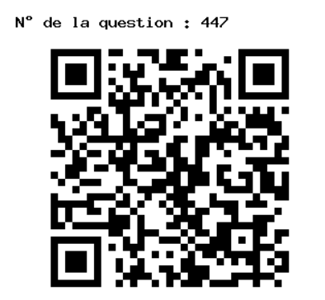
PETIT POINT D’ETAPE…
Un modèle qui est parfait sur les données d’entrainement a de grandes chances d’avoir subi un sur-apprentissage:
Vrai
Faux
Notes:
r k

Slide 16
PROGRAMME DE LA Séance 3
Introduction au machine learning
Modèles de classification
Modèles de régression
Apprentissage supervisé sous Python

Slide 17
MODELES DE classification
SECTION 2

Slide 18
MODELES DE Classification
Catégorie de modèles dont la variable cible est qualitative
La variable cible peut être nominale ou ordinale
On peut avoir 2 ou plusieurs classes à prédire
Exemples
Régression logistique
K-plus proches voisins
Classification naïve bayésienne
Arbres de décision
Forêts aléatoires
Machines à vecteurs de support

Slide 19
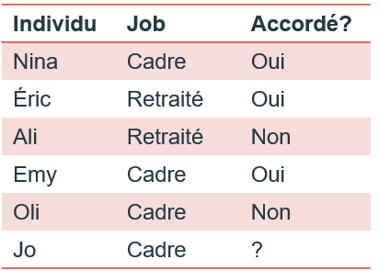
MODELES DE Classification
Classification naïve bayésienne
Principe
Le modèle se base sur des probabilités conditionnelles et une hypothèse d’indépendance des variables
Quelle est la probabilité qu’il ait un crédit sachant qu’il a un statut cadre ?
Les probabilités conditionnelle servent ensuite à prédire
Exemple
P(oui/cadre)=2/3=0,66
P(oui/retraité)=1/2=0,50
Jo est cadre, donc….

Slide 20
MODELES DE Classification
Classification naïve bayesienne
Avantages
La simplicité du modèle lui assure une bonne performance
L’algorithme a généralement de bonnes performances
Inconvénients
Les prédictions sont erronées lorsque l’hypothèse d’indépendance ne tient plus
Pas de solution directe pour les descripteurs continus: discrétisation
Problème de calculabilité avec la dimensionnalité

Slide 21
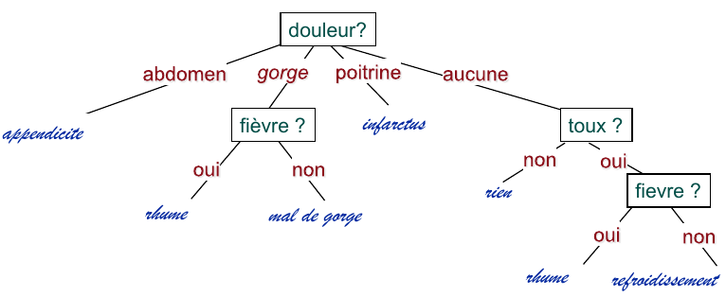
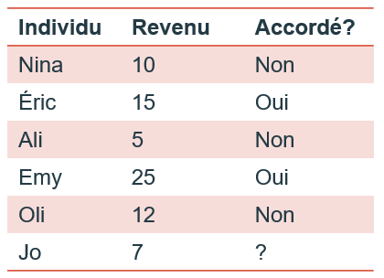
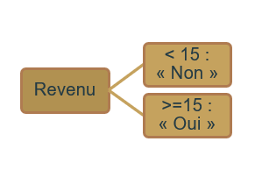
MODELES DE Classification
Arbres de décision
Principe
Le modèle construit un ensemble de règles de décision imbriquées
Pour chaque individu, on parcourt l’arborescence pour réaliser la prédiction
Exemple

Slide 22
MODELES DE Classification
Arbres de décision
Avantages
S’adapte bien aux variables prédictives quantitatives et qualitatives
Il est souvent possible d’interpréter le processus de classification
Inconvénients
Il existe un risque de sur-apprentissage
Le critère de segmentation affecté au premier nœud possède une grande influence sur le modèle

Slide 23
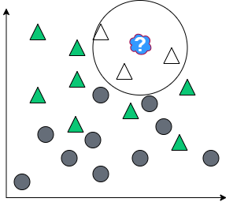
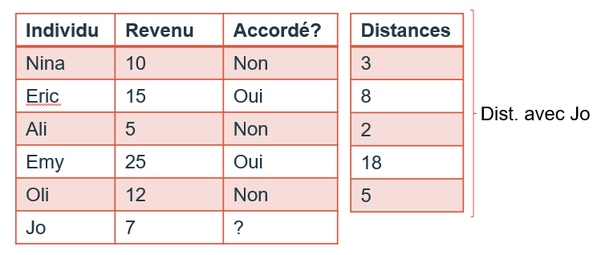
MODELES DE Classification
K-plus proches voisins (KNN)
Principe
KNN pour K Nearest Neighbors
Part de l’hypothèse que la classe d’une observation est similaire à celle de ses voisins
On cherche parmi les k voisins immédiats la classe majoritaire
Exemple

Slide 24
MODELES DE Classification
K-plus proches voisins (KNN)
Avantages
On ne présuppose rien de la distribution des données, si ce n’est l’existence d’une similarité
L’algorithme est assez rapide et peut être parallélisé
Il est de plus simple à conceptualiser
Inconvénients
L’algorithme est très sensible au bruit
L’apprentissage est uniquement local
Lorsque le nombre de variables est grand, le calcul de distance est complexifié

Slide 25
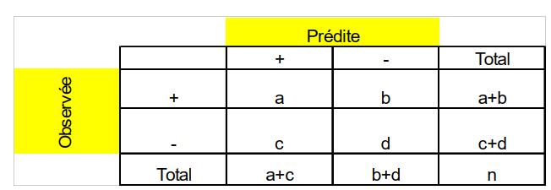
Evaluation de MODELES DE Classification
Matrice de confusion
Tableau croisé confrontant les prédictions avec la réalité terrain
Elle sert de base à la plupart des autres métriques
Efficacité
= (A + C) / (A + B + C + D)
Taux d’erreur
= 1 - efficacité

Slide 26
Evaluation de MODELES DE Classification
Précision
Propension à ne pas donner de faux positifs
= A /(A + C)
Rappel
Propension à ne pas donner de faux négatifs
= A / (A + B)
Taux d’erreur
= 1 - efficacité

Slide 27
PETIT POINT D’ETAPE…
La classification KNN est un modèle géométrique
Vrai
Faux
Notes:
ln

Slide 28
PROGRAMME DE LA Séance 3
Introduction au machine learning
Modèles de classification
Modèles de régression
Apprentissage supervisé sous Python

Slide 29
MODELES DE REGRESSION
SECTION 3

Slide 30
MODELES DE REGRESSION
Catégorie de modèles dont la variable cible est quantitative
Prédiction d’un prix ou d’une quantité par exemple
Les modèles de régression sont moins fréquents que les modèles de classification
Exemples
Régression linéaire
K-plus proches voisins (oui oui!)
Machines à vecteurs de support (aussi!)

Slide 31
MODELES DE Regression
Régression linéaire multiple
Principe
Il vise à établir une fonction de prédiction de type f(x) = a₁.X₁ + a₂.X₂ + … + a_{p}.X_{p} + b
L’apprentissage du modèle consiste à calculer les coefficients a et b qui minimisent une erreur de prédiction
L’erreur est souvent définie comme la somme des carrés des différences entre prédiction et réalité.
Variantes
Le modèle dans sa version élémentaire est particulièrement sensible aux valeurs aberrantes
Des méthodes de régularisation permettent de pénaliser les coefficients trop élevés preuves de sur-apprentissage

Slide 32
MODELES DE Regression
Régression linéaire multiple
Avantages
L’apprentissage se résume à l’inversion d’une matrice
Le calcul des prédictions est rapide et intuitif
Le modèle offre une grande interprétabilité
Inconvénients
Les relations ne sont pas toujours linéaires
Le modèle non régularisé est sensible aux valeurs aberrantes

Slide 33
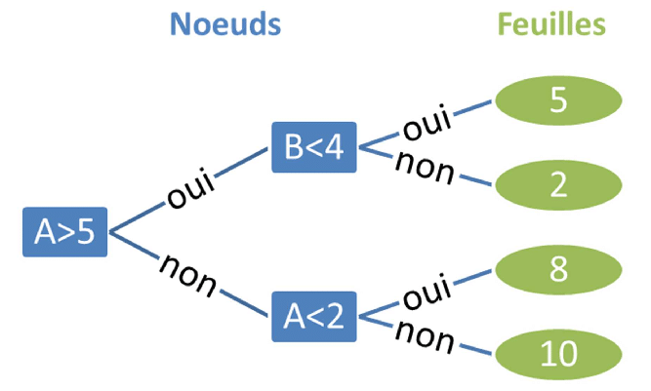
MODELES DE Régression
KNN regressor
Utiliser la proximité pour prédire des valeurs numériques
Adopte une politique d’agrégation des valeurs des voisins
Arbres de régression
Similaire à l’arbre de décision
Il conduit parfois à un surajustement du modèle

Slide 34
EVALUATION DE MODELES DE Régression
Carré moyen des erreurs
MSE pour Mean Squared Errors
Moyenne arithmétique des carrés des écarts entre prédictions et observations
Erreur quadratique moyenne
RMSE pour Root-Mean Squared Error
Il conduit parfois à un surajustement du modèle
Coefficient de détermination (R²)
Il mesure la qualité de la prédiction
Si R2 à 1, la droite de régression colle parfaitement
Si R2 à 0, ou proche, la droite de régression colle à 0%

Slide 35
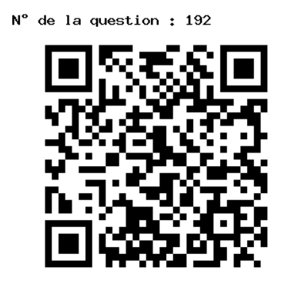
PETIT POINT D’ETAPE…
Le RMSE peut être utilisé pour comparer des modèles entraînés sur des jeux de données différents.
Oui
Non
Notes:
yb

Slide 36
PROGRAMME DE LA Séance 3
Introduction au machine learning
Modèles de classification
Modèles de régression
Apprentissage supervisé sous Python

Slide 37
APPRENTISSAGE Supervisé sous python
SECTION 4

Slide 38
ECHANTILLONNAGE
Pour entrainer et appliquer un modèle d’apprentissage supervisé il faut échantillonner
Séparer les variables prédictives X et la variable cible y
Diviser chacune des deux variables en deux parties pour l’apprentissage et le test, respectivement.
Définition de l’échantillon test en pourcentage
Prise en compte de la distribution

Slide 39
ETAPE DE MISE EN ŒUVRE D’un modele
Echantillonnage
Chargement et instanciation du modèle
Entrainement du modèle
Prédiction sur les données de test
Evaluation

Slide 40
METRIQUES D’évaluations : classification
Matrice de confusion
Efficacité
Précision
Rappel

Slide 41
METRIQUES D’évaluations : REGRESSION
Carré moyen des erreurs (MSE)
Erreur quadratique moyenne (RMSE)
Coefficient de détermination (R2)

Slide 42
Quelques ressources
https://www.kdnuggets.com/2019/06/select-rows-columns-pandas.html
https://pandas.pydata.org/pandas-docs/stable/reference/api/pandas.DataFrame.merge.html
https://machinelearningmastery.com/statistical-hypothesis-tests-in-python-cheat-sheet/

